Slide 1
سامانه منبع یاب
http://rsf.research.ac.ir/

Slide 2
سامانه منبع یاب چیست؟
معاونت تحقیقات و فنآوری وزارت بهداشت، درمان و آموزش پزشکی از دیرباز با خرید کشوری متمرکز، مشترک مجلات، کتب و منابع الکترونیک معتبر علمی جهت فراهم‌سازی دسترسی اعضای هیات علمی، دانشجویان و پژوهشگران به آخرین منابع اطلاعاتی علمی، پژوهشی، درمانی و آموزشی بوده است. حاصل این اشتراک منابع الکترونیک علمی، دسترسی به بیش از هزاران مجله و مقاله، کتاب، فیلم و تصویر، راهنما و ده‌ها بانک اطلاعاتی است.

Slide 3
ادامه سامانه منبع یاب چیست؟
اکثر این منابع در قالب خرید از ناشرین مختلف بین‌المللی صورت می‌گیرد و هر ناشر در وب‌سایت خود، دسترسی به تعدادی عنوان مجله، کتاب و یا منبع دیگر را برای کاربران خود فراهم می‌‌کند. همیشه این مشکل برای پژوهشگران وجود داشته است که یک مجله و یا کتاب خاص را در سایت کدام ناشر و در کدام آدرس می‌توانند بازیابی کنند و اساسا آیا مجله مربوطه، در فهرست مجلات مورد اشتراک وزارت بهداشت هست یا خیر. سامانه منبع‌یاب با هدف تهیه فهرست کامل و به روز منابع مورد اشتراک وزارت بهداشت و با هدف فراهم‌سازی امکان جستجوی لغتی، بازیابی الفبایی و موضوعی مجلات یک ناشر خاص طراحی و پیاده‌سازی شده است.

Slide 4
ادامه سامانه منبع یاب چیست؟
از طرف دیگر، این سامانه با ارائه شاخص‌های ارزیابی مجلات، این امکان را برای پژوهشگران فراهم کرده است تا مجله مناسب برای انتشار مقاله خود را جستجو، بازیابی و انتخاب کنند

Slide 5
چه منابعی در سامانه منبع‌یاب وجود دارد؟
سامانه منبع‌یاب دربرگیرنده مجلات، کتاب‌ها، راهنما‌ها، فیلم و تصاویر آموزشی و بانک‌های اطلاعاتی الکترونیک است.

Slide 6
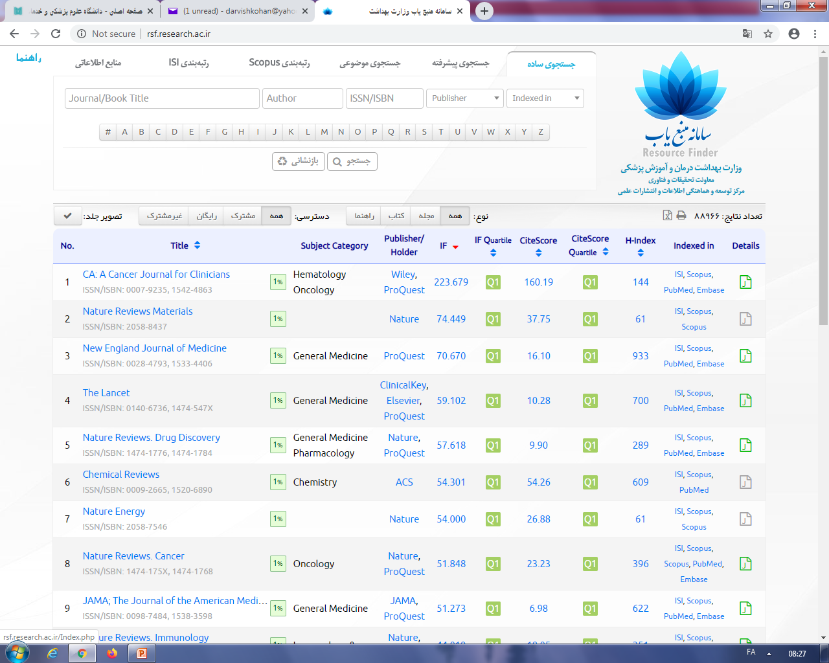

Slide 7
مجلات نامعتبر و جعلی
http://blacklist.research.ac.ir/index.php

Slide 8
درباره مجلات نامعتبر و جعلی
مجلات علمی همواره در زمره مهمترین ابزار نشر و دریافت دانش روزآمد در حیطه های موضوعی مختلف محسوب شده اند. متاسفانه این رسانه در سال های اخیر به شکلی فزاینده مورد سواستفاده سودجویان در محیط وب قرار گرفته است. به گونه ای که در بسیاری از موارد این افراد با راه اندازی وب سایت هایی از مجلات جعلی و نامعتبر اقدام به فریب نویسندگان و دریافت مبالغی از ایشان با عنوان هزینه انتشار مقاله می نمایند. پذیرش و انتشار مقاله در این مجلات اغلب به سرعت و بدون طی فرایند داوری علمی و ادبی صورت می گیرد.

Slide 9
ادامه درباره مجلات نامعتبر و جعلی
با توجه به پیچیدگی فرایند شناسایی مجلات نامعتبر و جعلی و لزوم معرفی این دسته از مجلات به جامعه پزشکی کشور که به سبب ماهیت کاری خطیر خود نیازمند دسترسی به مجلات و مقالات روزآمد و معتبر می باشند، مرکز توسعه و هماهنگی اطلاعات و انتشارات علمی معاونت تحقیقات و فناوری وزارت بهداشت، درمان و آموزش پزشکی فرایند بررسی و شناسایی مجلات نامعتبر و جعلی را از سال گذشته در دستور کار خود قرار داد. ماحصل این بررسی فهرست مجلات نامعتبر و جعلی می باشد که هم اینک از طریق پایگاه حاضر در آدرس http://blacklist.research.ac.ir قابل دسترسی می باشد. این پایگاه با هدف آگاه کردن پژوهشگران از مجلات نامعتبر و جعلی راه اندازی شده است. تلاش همکاران مجموعه بر آن است که اطلاعات این فهرست همواره به روز نگه داشته شود تا اطلاع رسانی به موقع و به نحو مناسب به جامعه علمی کشور انجام گیرد.

Slide 10
ادامه درباره مجلات نامعتبر و جعلی
لازم به ذکر است مجلات موجود در این فهرست از نظر این سازمان فاقد اعتبار علمی می باشند. معهذا به دلیل گستردگی وب و عدم امکان کنترل محتوایی آن، قرار نداشتن مجله ای در این فهرست نشان دهنده تایید اعتبار آن مجله نیست و پژوهشگران محترم می بایست پیش از اقدام به چاپ مقاله خود بررسی های لازم را در خصوص صحت اعتبار مجله مورد نظر به عمل آورند.

Slide 11
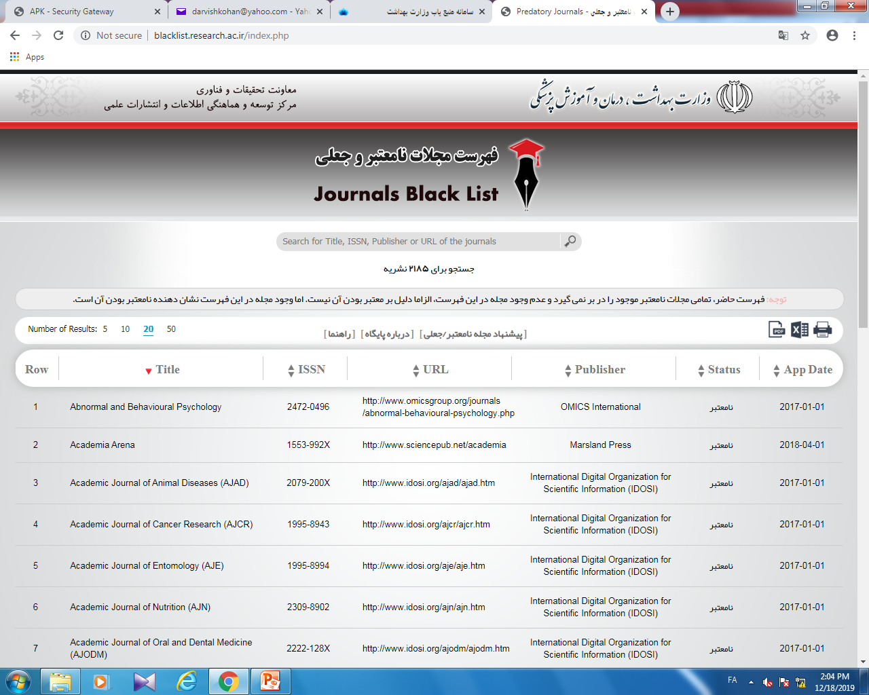

Slide 12
با تشکر
عزیزی

